Slide 1
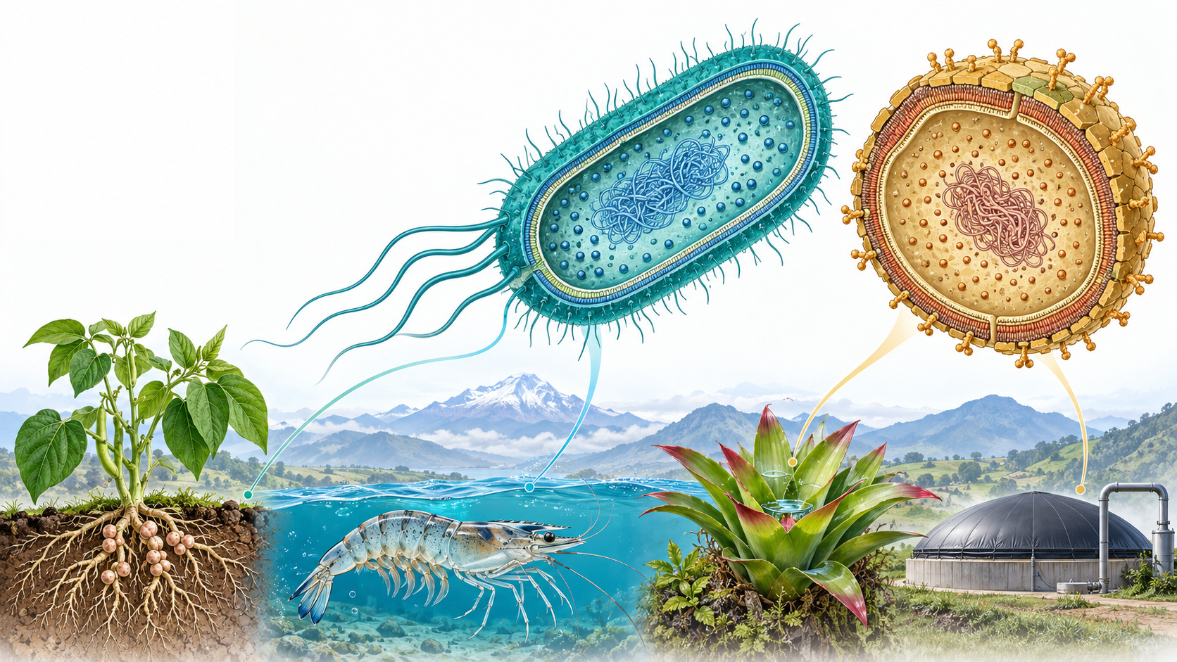
Bacterias
y arqueas
Aplicaciones en Ecuador
Primer semestre
Clase de 50 minutos
Bibliografía de consulta.
01 / 20
Notes:
Bacterias y arqueas
Ilustraciones conceptuales originales generadas con IA, sin escala común. No son micrografías ni datos o fotografías de los experimentos.
Tiempo: 2 min. Intervalo sugerido: 0–2 min.
Apertura: pide identificar qué tienen en común las dos células. Recoge dos hipótesis sin exigir vocabulario técnico. Explica que compararemos estructura y funcionamiento y los conectaremos con trabajos realizados en Ecuador. La portada es una ilustración conceptual generada con IA: no representa micrografías ni reconstruye cepas concretas. No comparar tamaños a partir de la ilustración.
Referencias:

Slide 2
Preguntas desde tu carrera
Una misma célula abre preguntas diferentes.
Microbiología
¿Cómo identifico y evalúo una cepa?
Biología
¿Qué función cumple en su ambiente?
Ciencias biomédicas
¿Qué evidencia conecta una cepa con un
beneficio o un riesgo?
Costa, Andes y sur amazónico
Fuentes: [3] [4] [5] [6] [7] [8] [9]. Esquemas originales.
02 / 20
Notes:
Preguntas desde tu carrera
Ilustraciones conceptuales originales generadas con IA, sin escala común. No son micrografías ni datos o fotografías de los experimentos.
Tiempo: 2 min. Intervalo sugerido: 2–4 min.
Presenta las tres miradas como complementarias, sin asignar intereses fijos por carrera. Microbiología: cultivar, identificar y comparar cepas. Biología: explicar interacciones y ciclos. Ciencias biomédicas: relacionar genes, fenotipos y salud humana o animal. Cada estudiante elige la pregunta que más le interese. El mapa sitúa los contextos de los casos; los puntos son orientativos y no reproducen el muestreo de los artículos. Cartografía: https://raw.githubusercontent.com/johan/world.geo.json/master/countries/ECU.geo.json
Referencias:
[3] Delamuta, J. R. M., et al. (2020). Genetic diversity of Agrobacterium species isolated from nodules of common bean and soybean in Brazil, Mexico, Ecuador and Mozambique, and description of the new species Agrobacterium fabacearum sp. nov. International Journal of Systematic and Evolutionary Microbiology, 70, 4233–4244. https://doi.org/10.1099/ijsem.0.004278
[4] León-Cadena, A., et al. (2026). Updating the description of Rhizobium diversity associated with common bean cultivars in the Ecuadorian Andes: A phylogenetic and functional perspective. PLOS One, 21(1), e0339774. https://doi.org/10.1371/journal.pone.0339774
[5] Reyes, G., Betancourt, I., Borbor, M., & Bayot, B. (2024). Draft genome sequence of Bacillus velezensis strain 3TSA-3, a potential probiotic for Pacific white shrimp Penaeus vannamei postlarvae isolated from commercial hatchery tanks. Microbiology Resource Announcements, 13(4), e01208-23. https://doi.org/10.1128/mra.01208-23
[6] Salinas, L., Cárdenas, P., Graham, J. P., & Trueba, G. (2024). IS26 drives the dissemination of blaCTX-M genes in an Ecuadorian community. Microbiology Spectrum, 12(1), e02504-23. Publicación electrónica: diciembre de 2023. https://doi.org/10.1128/spectrum.02504-23
[7] Martinson, G. O., et al. (2018). Hydrogenotrophic methanogenesis is the dominant methanogenic pathway in neotropical tank bromeliad wetlands. Environmental Microbiology Reports, 10, 33–39. Publicación electrónica: diciembre de 2017. https://doi.org/10.1111/1758-2229.12602
[8] Calderón-Tapia, C., et al. (2024). Exploration of bacterial strains with bioremediation potential for mercury and cyanide from mine tailings in San Carlos de las Minas, Ecuador. AIMS Environmental Science, 11, 381–400. https://doi.org/10.3934/environsci.2024019
[9] Barragán-Monrroy, R., et al. (2026). Análisis metagenómico de comunidades microbianas en la biodigestión anaeróbica de deyecciones bovinas: implicaciones biotecnológicas para la biorremediación de suelos contaminados. Terra Latinoamericana, 44, e2436. https://doi.org/10.28940/terralatinoamericana.v44i.2436

Slide 3
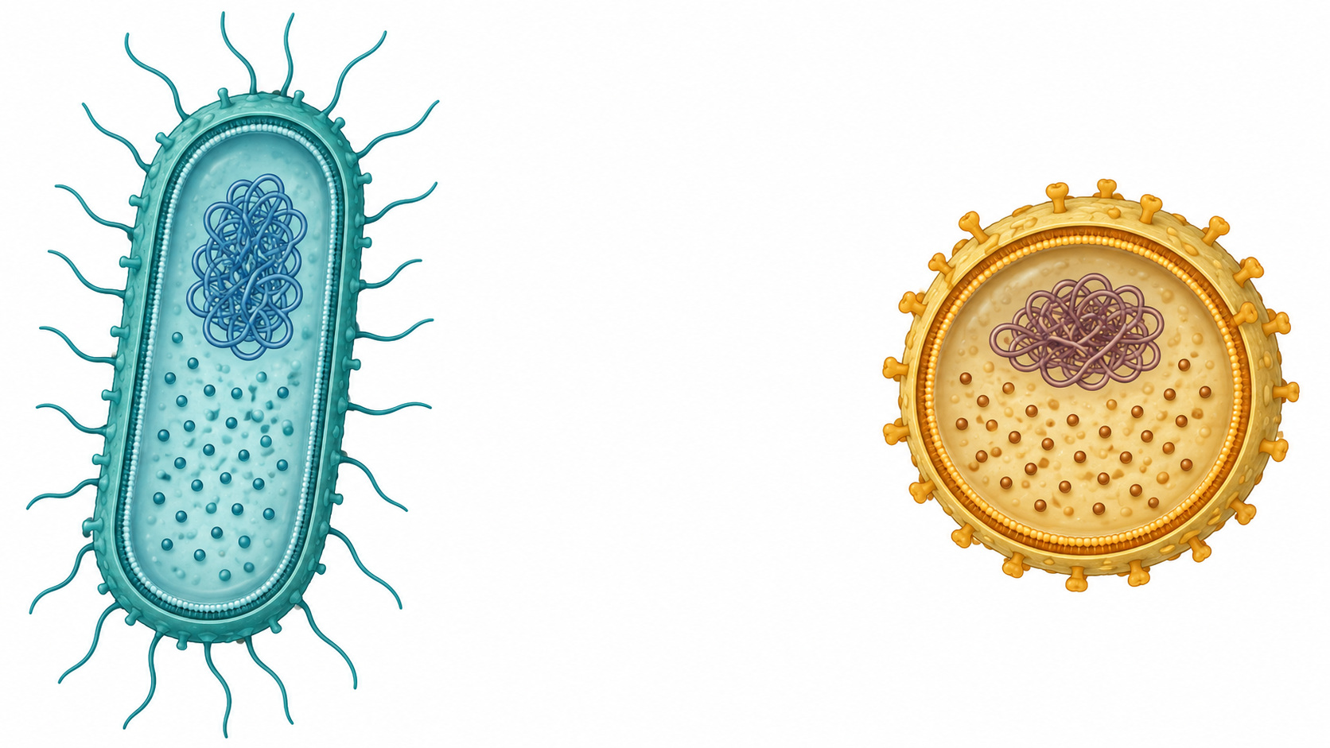
Organización celular compartida
Procariota: célula sin un núcleo delimitado por membrana.
ADN
Ribosomas
Membrana
Bacterias
Arqueas
Formas ilustrativas. Los dos dominios incluyen morfologías diversas.
Fuentes: [1]. Esquemas originales.
03 / 20
Notes:
Organización celular compartida
Ilustraciones conceptuales originales generadas con IA, sin escala común. No son micrografías ni datos o fotografías de los experimentos.
Tiempo: 3 min. Intervalo sugerido: 4–7 min.
Señala membrana, citoplasma, ADN y ribosomas antes de nombrar diferencias. El ADN se concentra en una región llamada nucleoide. Los ribosomas producen proteínas. Bacterias y arqueas son linajes distintos aunque ambas tengan organización procariota. No afirmar que carecen de toda organización interna ni que todas tienen un único cromosoma circular. Las formas ilustradas son ejemplos, no diagnósticos de cada dominio.
Referencias:
[1] Parker, N., et al. (2016). Microbiology. Características celulares, metabolismo y crecimiento de procariotas. OpenStax, secciones 3.3, 8 y 9. Publicado el 1 de noviembre de 2016. https://openstax.org/books/microbiology/pages/3-3-unique-characteristics-of-prokaryotic-cells

Slide 4
Comparación de características
Los dos grupos comparten organización, pero su composición es diferente.
Rasgo | Bacterias | Arqueas
Núcleo | Sin núcleo | Sin núcleo
ADN y ribosomas | Presentes | Presentes
Pared celular | Usualmente con peptidoglucano | Sin peptidoglucano
Lípidos de membrana | Enlaces éster típicos | Enlaces éter típicos
Hábitats | Comunes y extremos | Comunes y extremos
Fuentes: [1] [2]. Esquemas originales.
04 / 20
Notes:
Comparación de características
Ilustraciones conceptuales originales generadas con IA, sin escala común. No son micrografías ni datos o fotografías de los experimentos.
Tiempo: 3 min. Intervalo sugerido: 7–10 min.
Lee la tabla horizontalmente. Peptidoglucano es una red de moléculas que forma la pared de muchas bacterias. Las arqueas carecen de peptidoglucano bacteriano, pero pueden tener otras paredes o capas superficiales. Algunas bacterias tampoco tienen pared. Introduce éster y éter como nombres de enlaces, sin exigir memorizar estructuras químicas. Ambos grupos habitan ambientes comunes y ambientes extremos.
Referencias:
[1] Parker, N., et al. (2016). Microbiology. Características celulares, metabolismo y crecimiento de procariotas. OpenStax, secciones 3.3, 8 y 9. Publicado el 1 de noviembre de 2016. https://openstax.org/books/microbiology/pages/3-3-unique-characteristics-of-prokaryotic-cells
[2] Zeng, Z., et al. (2018). Calditol-linked membrane lipids are required for acid tolerance in Sulfolobus acidocaldarius. PNAS, 115, 12932–12937. https://doi.org/10.1073/pnas.1814048115

Slide 5
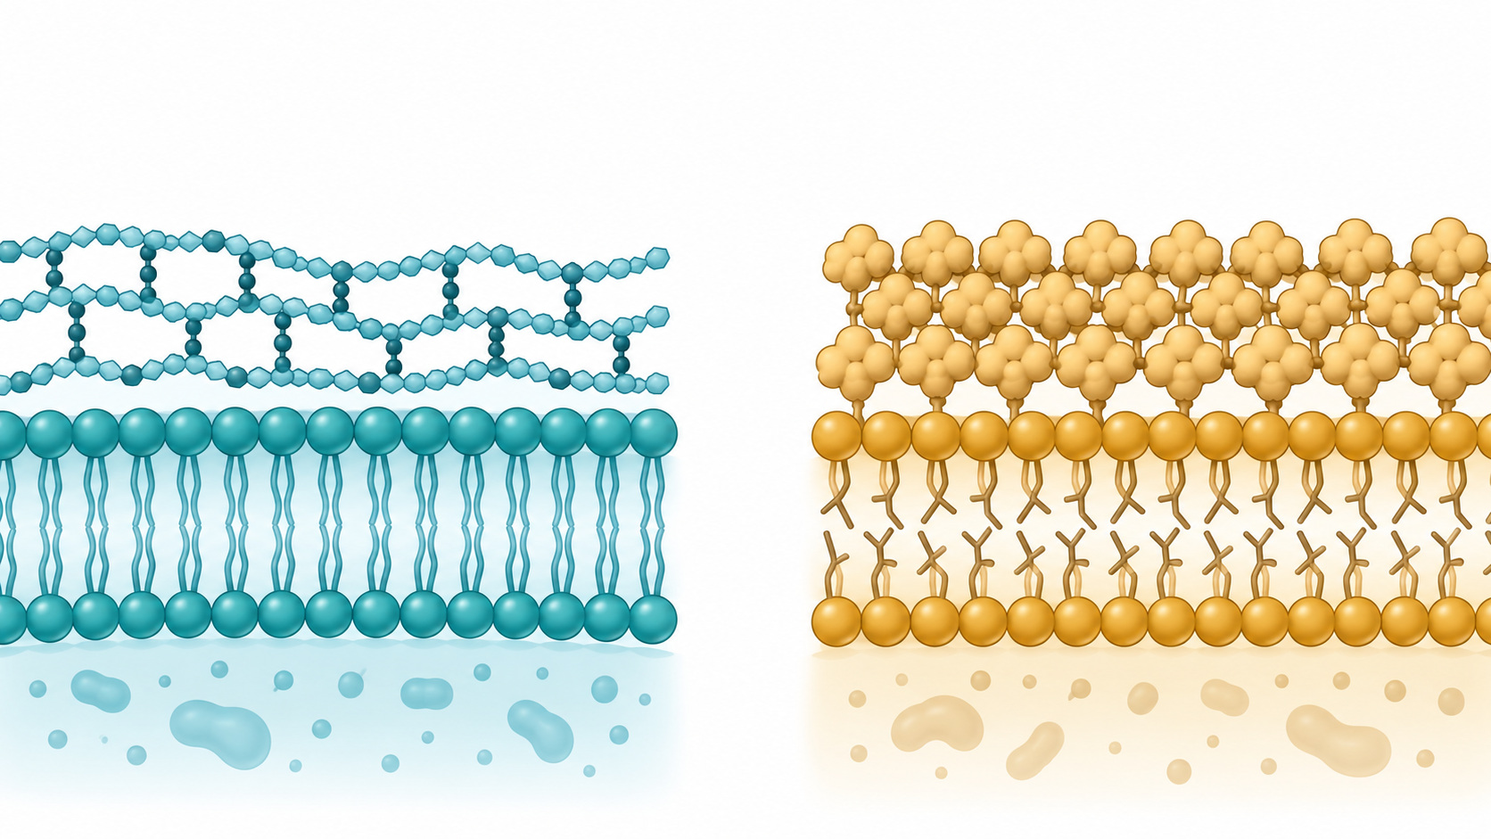
Pared y membrana
La composición de la envoltura se relaciona con el funcionamiento celular.
Bacterias
Arqueas
Enlaces éster típicos
Enlaces éter típicos
Pared: suele incluir peptidoglucano
Paredes o capas superficiales diversas
Fuentes: [1] [2]. Esquemas originales.
05 / 20
Notes:
Pared y membrana
Ilustraciones conceptuales originales generadas con IA, sin escala común. No son micrografías ni datos o fotografías de los experimentos.
Tiempo: 3 min. Intervalo sugerido: 10–13 min.
Distingue pared de membrana: no son sinónimos. Las cabezas y colas del esquema representan lípidos, no átomos ni una escala real. En bacterias predominan ácidos grasos unidos por enlaces éster; en arqueas, cadenas isoprenoides con enlaces éter. Hay variaciones y algunas arqueas forman monocapas. Zeng y colaboradores demostraron un papel específico de lípidos con calditol en tolerancia al ácido en Sulfolobus acidocaldarius; el resultado no se extiende automáticamente a todas las arqueas.
Referencias:
[1] Parker, N., et al. (2016). Microbiology. Características celulares, metabolismo y crecimiento de procariotas. OpenStax, secciones 3.3, 8 y 9. Publicado el 1 de noviembre de 2016. https://openstax.org/books/microbiology/pages/3-3-unique-characteristics-of-prokaryotic-cells
[2] Zeng, Z., et al. (2018). Calditol-linked membrane lipids are required for acid tolerance in Sulfolobus acidocaldarius. PNAS, 115, 12932–12937. https://doi.org/10.1073/pnas.1814048115

Slide 6
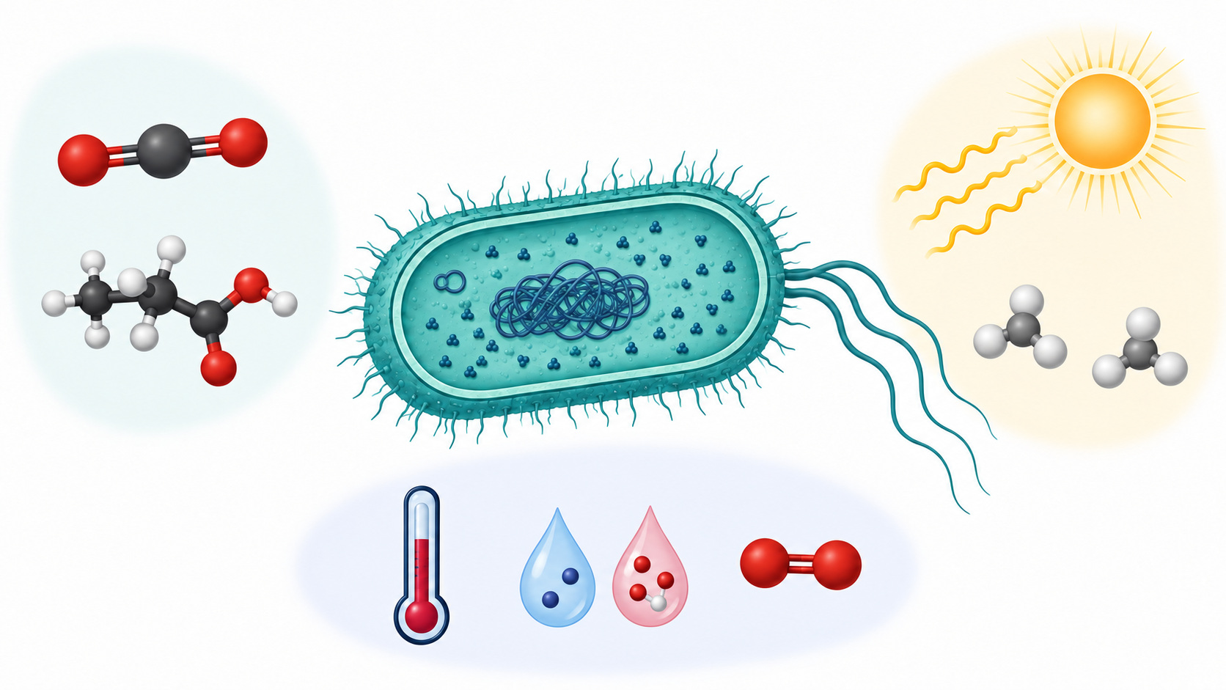
Fisiología: cómo funciona una célula
Carbono, energía y condiciones del entorno.
Carbono
Energía
CO₂ o compuestos
orgánicos
Luz o reacciones
químicas
Temperatura, pH y oxígeno
Fuentes: [1]. Esquemas originales.
06 / 20
Notes:
Fisiología: cómo funciona una célula
Ilustraciones conceptuales originales generadas con IA, sin escala común. No son micrografías ni datos o fotografías de los experimentos.
Tiempo: 2 min. Intervalo sugerido: 13–15 min.
Define fisiología como estudio del funcionamiento. El carbono aporta material para construir biomoléculas; la energía permite mantener procesos y crecer. El oxígeno no es sinónimo de energía: algunas células lo utilizan en respiración y otras viven sin él. La fuente de carbono y la fuente de energía deben distinguirse. Pregunta qué ocurriría si una cepa tiene alimento pero la temperatura impide su crecimiento.
Referencias:
[1] Parker, N., et al. (2016). Microbiology. Características celulares, metabolismo y crecimiento de procariotas. OpenStax, secciones 3.3, 8 y 9. Publicado el 1 de noviembre de 2016. https://openstax.org/books/microbiology/pages/3-3-unique-characteristics-of-prokaryotic-cells

Slide 7
Comparación del funcionamiento
Las capacidades dependen del linaje y de la cepa.
Proceso | Bacterias | Arqueas
Carbono | CO₂ o carbono orgánico | CO₂ o carbono orgánico
Energía | Luz o reacciones químicas | Química; algunas captan luz
Relación con O₂ | Hay aerobias y anaerobias | Hay aerobias y anaerobias
Consorcio productor de CH₄ | Pueden aportar sustratos | Algunas hacen metanogénesis
Fuentes: [1] [7] [9]. Esquemas originales.
07 / 20
Notes:
Comparación del funcionamiento
Ilustraciones conceptuales originales generadas con IA, sin escala común. No son micrografías ni datos o fotografías de los experimentos.
Tiempo: 3 min. Intervalo sugerido: 15–18 min.
Evita atribuir un único metabolismo a todo un dominio. En ambos hay diversidad nutricional y relaciones diferentes con el oxígeno. Algunas bacterias realizan fotosíntesis; algunas arqueas captan luz mediante proteínas, un proceso distinto de la fotosíntesis oxigénica. La metanogénesis clásica es característica de ciertos linajes arqueanos. En un biodigestor, bacterias y arqueas cooperan: unas generan sustratos y otras forman metano.
Referencias:
[1] Parker, N., et al. (2016). Microbiology. Características celulares, metabolismo y crecimiento de procariotas. OpenStax, secciones 3.3, 8 y 9. Publicado el 1 de noviembre de 2016. https://openstax.org/books/microbiology/pages/3-3-unique-characteristics-of-prokaryotic-cells
[7] Martinson, G. O., et al. (2018). Hydrogenotrophic methanogenesis is the dominant methanogenic pathway in neotropical tank bromeliad wetlands. Environmental Microbiology Reports, 10, 33–39. Publicación electrónica: diciembre de 2017. https://doi.org/10.1111/1758-2229.12602
[9] Barragán-Monrroy, R., et al. (2026). Análisis metagenómico de comunidades microbianas en la biodigestión anaeróbica de deyecciones bovinas: implicaciones biotecnológicas para la biorremediación de suelos contaminados. Terra Latinoamericana, 44, e2436. https://doi.org/10.28940/terralatinoamericana.v44i.2436

Slide 8
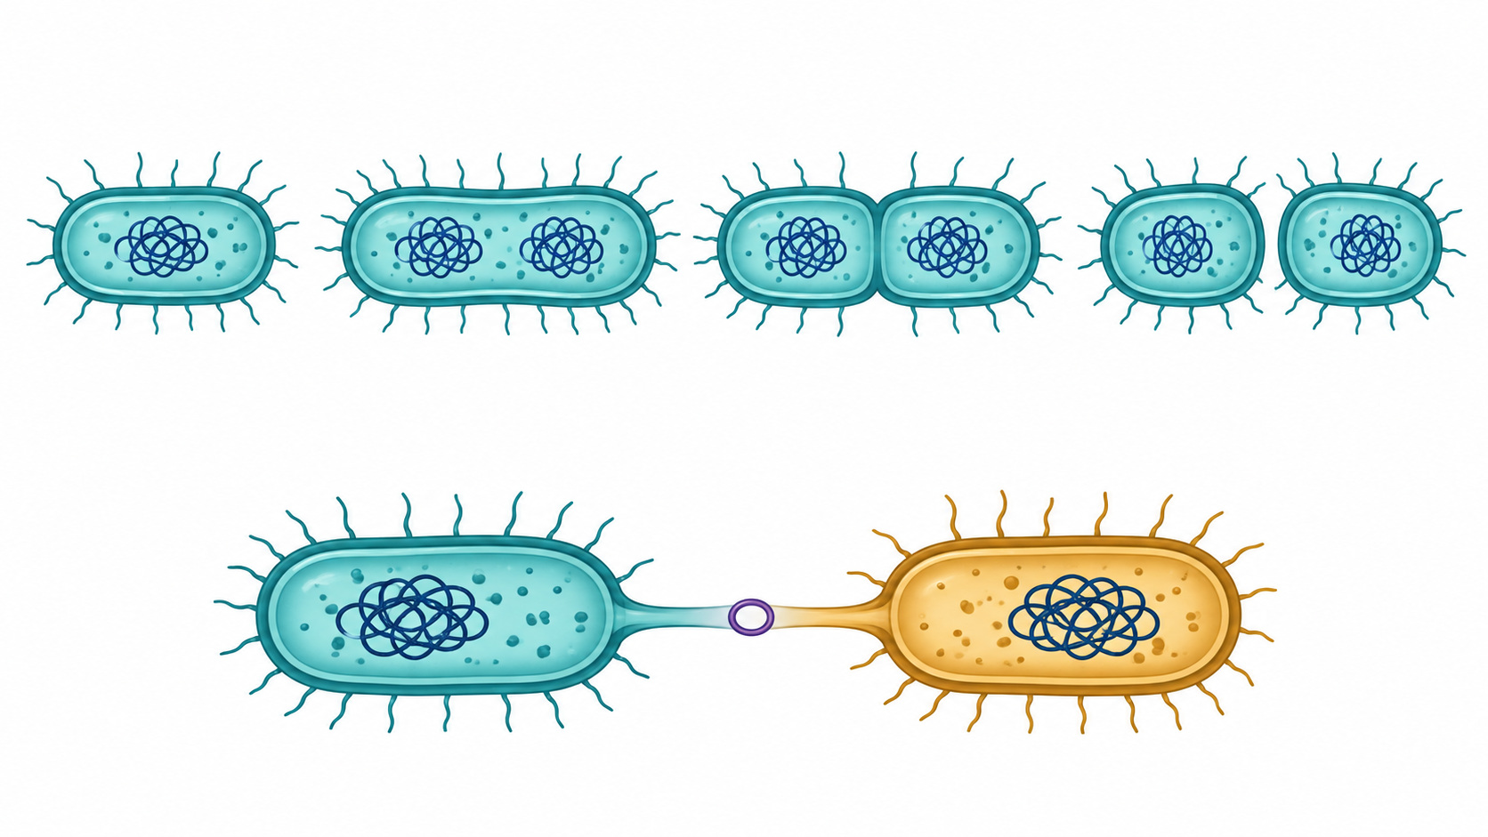
División celular e intercambio de ADN
Crecer y cambiar información genética son procesos diferentes.
División celular
Copia del ADN y separación
Transferencia
horizontal
ADN entre células
Fuentes: [1] [6]. Esquemas originales.
08 / 20
Notes:
División celular e intercambio de ADN
Ilustraciones conceptuales originales generadas con IA, sin escala común. No son micrografías ni datos o fotografías de los experimentos.
Tiempo: 2 min. Intervalo sugerido: 18–20 min.
En la fisión binaria se duplica el material genético y se forman dos células hijas. Es frecuente en bacterias y arqueas, aunque hay otras modalidades de división. La transferencia horizontal es el paso de material genético entre células y no equivale a multiplicarse. Un plásmido es una molécula de ADN que puede portar genes. El intercambio de ADN puede cambiar características de una cepa. Las figuras son esquemas generales y no reproducen un experimento del estudio. En el ejemplo de transferencia horizontal, ambos colores representan células bacterianas distintas, no los dos dominios.
Referencias:
[1] Parker, N., et al. (2016). Microbiology. Características celulares, metabolismo y crecimiento de procariotas. OpenStax, secciones 3.3, 8 y 9. Publicado el 1 de noviembre de 2016. https://openstax.org/books/microbiology/pages/3-3-unique-characteristics-of-prokaryotic-cells
[6] Salinas, L., Cárdenas, P., Graham, J. P., & Trueba, G. (2024). IS26 drives the dissemination of blaCTX-M genes in an Ecuadorian community. Microbiology Spectrum, 12(1), e02504-23. Publicación electrónica: diciembre de 2023. https://doi.org/10.1128/spectrum.02504-23

Slide 9
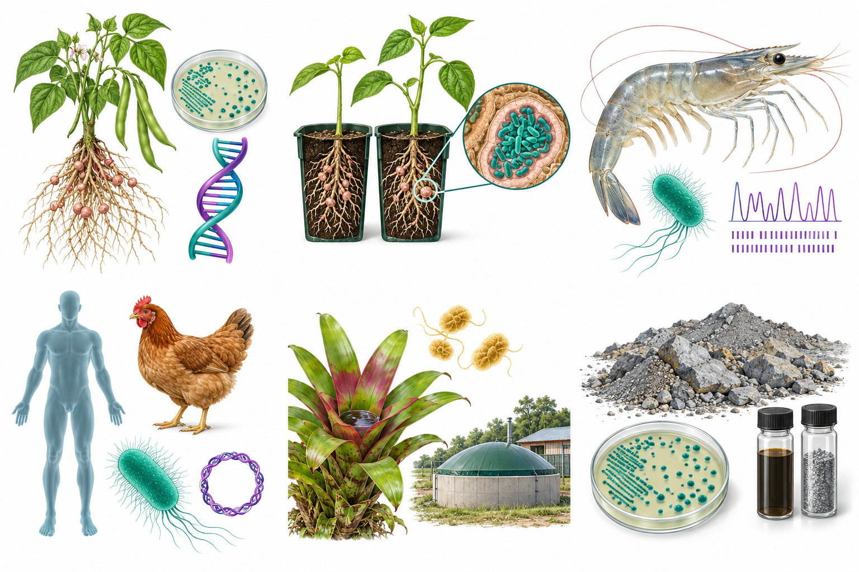
Una especie nueva vinculada a Ecuador
Especie: grupo taxonómico. Cepa: aislamiento concreto.
Agrobacterium
fabacearum
CNPSo 675ᵀ
Pallatanga, Chimborazo
Descripción: 2020
Genomas y rasgos sustentan
la especie nueva.
La función agrícola de esta cepa todavía necesita comprobarse.
Fuentes: [3] [10]. Esquemas originales.
09 / 20
Notes:
Una especie nueva vinculada a Ecuador
Ilustraciones conceptuales originales generadas con IA, sin escala común. No son micrografías ni datos o fotografías de los experimentos.
Tiempo: 3 min. Intervalo sugerido: 20–23 min.
La cepa tipo CNPSo 675ᵀ procede de un nódulo de fréjol de Pallatanga, Chimborazo. La especie se delimitó comparando genomas y características. No logró volver a nodular al hospedero en el ensayo: su presencia en un nódulo no prueba que sea un biofertilizante. Cepa nombra un aislamiento; especie, una unidad que puede contener muchas cepas. La T indica referencia nomenclatural, no una cepa superior.
Referencias:
[3] Delamuta, J. R. M., et al. (2020). Genetic diversity of Agrobacterium species isolated from nodules of common bean and soybean in Brazil, Mexico, Ecuador and Mozambique, and description of the new species Agrobacterium fabacearum sp. nov. International Journal of Systematic and Evolutionary Microbiology, 70, 4233–4244. https://doi.org/10.1099/ijsem.0.004278
[10] LPSN / DSMZ (2026). Agrobacterium fabacearum: estado nomenclatural y cepa tipo CNPSo 675. Registro taxonómico consultado el 26 de octubre de 2026. https://lpsn.dsmz.de/species/agrobacterium-fabacearum

Slide 10
Cepas nativas y nodulación del fréjol
Rhizobium: diversidad y ensayo en invernadero (2026).
46
cepas nativas
Imbabura
Pichincha
Chimborazo
Loja
Nodulación en Canario y Centenario
Aplicación investigada: selección de bioinoculantes.
Fuentes: [4]. Esquemas originales.
10 / 20
Notes:
Cepas nativas y nodulación del fréjol
Ilustraciones conceptuales originales generadas con IA, sin escala común. No son micrografías ni datos o fotografías de los experimentos.
Tiempo: 3 min. Intervalo sugerido: 23–26 min.
El estudio aisló 46 cepas de cuatro provincias y evaluó nodulación en variedades locales. Define nódulo como una estructura de la raíz que puede albergar bacterias. Estos resultados proponen candidatas a bioinoculantes, sin demostrar todavía rendimiento agrícola general en campo. Explica la simbiosis: la planta aporta compuestos de carbono y los rizobios fijadores pueden aportar nitrógeno. El trabajo de 2026 actualiza diversidad; no describe por primera vez Rhizobium ecuadorense.
Referencias:
[4] León-Cadena, A., et al. (2026). Updating the description of Rhizobium diversity associated with common bean cultivars in the Ecuadorian Andes: A phylogenetic and functional perspective. PLOS One, 21(1), e0339774. https://doi.org/10.1371/journal.pone.0339774

Slide 11
Una cepa candidata para acuicultura
Bacillus velezensis 3TSA-3, aislada en Santa Elena.
Cepa 3TSA-3
Genoma borrador y
genes de bacteriocinas
¿Qué compararías para
evaluar protección y
seguridad?
Potencial probiótico: una hipótesis que requiere ensayos.
Fuentes: [5]. Esquemas originales.
11 / 20
Notes:
Una cepa candidata para acuicultura
Ilustraciones conceptuales originales generadas con IA, sin escala común. No son micrografías ni datos o fotografías de los experimentos.
Tiempo: 3 min. Intervalo sugerido: 26–29 min.
Reyes y colaboradores reportaron el genoma borrador de la cepa 3TSA-3, obtenida de postlarvas de camarón. Detectaron genes de bacteriocinas y la propusieron como candidata a probiótico. Explica que las bacteriocinas son péptidos o proteínas que pueden inhibir otras bacterias. Un gen predicho orienta ensayos, pero no prueba eficacia ni seguridad por sí solo. No extrapolar a uso humano. Pregunta qué compararían en un ensayo con controles: supervivencia, colonización y efectos adversos son ejemplos de variables.
Referencias:
[5] Reyes, G., Betancourt, I., Borbor, M., & Bayot, B. (2024). Draft genome sequence of Bacillus velezensis strain 3TSA-3, a potential probiotic for Pacific white shrimp Penaeus vannamei postlarvae isolated from commercial hatchery tanks. Microbiology Resource Announcements, 13(4), e01208-23. https://doi.org/10.1128/mra.01208-23

Slide 12
Cepas, genes y resistencia antimicrobiana
Escherichia coli en comunidades ecuatorianas.
Aislamientos locales
IS26 y genes blaCTX-M
El ADN móvil ayuda a estudiar
la circulación de resistencia.
Aplicación: vigilancia genética con interés biomédico.
Fuentes: [6]. Esquemas originales.
12 / 20
Notes:
Cepas, genes y resistencia antimicrobiana
Ilustraciones conceptuales originales generadas con IA, sin escala común. No son micrografías ni datos o fotografías de los experimentos.
Tiempo: 3 min. Intervalo sugerido: 29–32 min.
El estudio comparó aislamientos de personas y animales domésticos y encontró contextos genéticos con IS26 y genes blaCTX-M. IS26 es un elemento móvil de ADN. Los genes blaCTX-M pueden codificar beta-lactamasas, enzimas que inactivan ciertos antibióticos. Su análisis ayuda a estudiar la circulación de resistencia. El parecido genético no determina por sí solo quién transmitió a quién. Conecta genómica y pruebas de sensibilidad, evitando presentar un gen como sustituto de toda evaluación del fenotipo.
Referencias:
[6] Salinas, L., Cárdenas, P., Graham, J. P., & Trueba, G. (2024). IS26 drives the dissemination of blaCTX-M genes in an Ecuadorian community. Microbiology Spectrum, 12(1), e02504-23. Publicación electrónica: diciembre de 2023. https://doi.org/10.1128/spectrum.02504-23

Slide 13
Arqueas y producción de metano
Un proceso observado en ambientes naturales y estudiado en biodigestores.
Bromelias del sur
Estudio ecológico
El Empalme
Biodigestor piloto
Metanogénesis: CO₂ + 4 H₂ → CH₄ + 2 H₂O
Fuentes: [7] [9]. Esquemas originales.
13 / 20
Notes:
Arqueas y producción de metano
Ilustraciones conceptuales originales generadas con IA, sin escala común. No son micrografías ni datos o fotografías de los experimentos.
Tiempo: 3 min. Intervalo sugerido: 32–35 min.
En bromelias del sur de Ecuador se caracterizaron comunidades e incubaciones productoras de metano. En El Empalme se estudió un biodigestor piloto y su comunidad microbiana. Ambos casos tratan comunidades, no describen nuevas especies arqueanas. El esquema resume cooperación: las bacterias aportan sustratos y ciertas arqueas producen metano. La detección de taxones o genes no demuestra por sí sola rendimiento energético ni remediación.
Referencias:
[7] Martinson, G. O., et al. (2018). Hydrogenotrophic methanogenesis is the dominant methanogenic pathway in neotropical tank bromeliad wetlands. Environmental Microbiology Reports, 10, 33–39. Publicación electrónica: diciembre de 2017. https://doi.org/10.1111/1758-2229.12602
[9] Barragán-Monrroy, R., et al. (2026). Análisis metagenómico de comunidades microbianas en la biodigestión anaeróbica de deyecciones bovinas: implicaciones biotecnológicas para la biorremediación de suelos contaminados. Terra Latinoamericana, 44, e2436. https://doi.org/10.28940/terralatinoamericana.v44i.2436

Slide 14
Cepas con potencial de remediación
San Carlos de las Minas, Zamora Chinchipe.
Cepa E2
Pseudomonas alcaliphila
Cianuro y mercurio
El mercurio puede cambiar de
forma o destino.
Evidencia de laboratorio. Falta validar la aplicación en campo.
Fuentes: [8]. Esquemas originales.
14 / 20
Notes:
Cepas con potencial de remediación
Ilustraciones conceptuales originales generadas con IA, sin escala común. No son micrografías ni datos o fotografías de los experimentos.
Tiempo: 2 min. Intervalo sugerido: 35–37 min.
El trabajo aisló bacterias de relaves y evaluó su respuesta a cianuro y mercurio en laboratorio. La identificación reportada de E2 fue Pseudomonas alcaliphila. Se trata de cepas de especies ya conocidas, no de una descripción taxonómica nueva. No reproducir la expresión degradación del mercurio como destrucción del elemento: el Hg cambia de forma, fase o destino. Para evaluar remediación importa comprobar ese destino y la exposición.
Referencias:
[8] Calderón-Tapia, C., et al. (2024). Exploration of bacterial strains with bioremediation potential for mercury and cyanide from mine tailings in San Carlos de las Minas, Ecuador. AIMS Environmental Science, 11, 381–400. https://doi.org/10.3934/environsci.2024019

Slide 15
Comparación de aplicaciones y evidencia
Ejemplos seleccionados de estudios realizados en Ecuador.
Tema | Bacterias | Arqueas
Diversidad local | Especie y cepas caracterizadas | Comunidades caracterizadas
Funciones ilustradas | Nodulación, antagonismo potencial, resistencia | Metanogénesis en comunidad
Aplicaciones estudiadas | Agricultura, acuicultura, salud y remediación | Ciclo del metano y biodigestión
Qué se debe validar | Depende de la cepa y el ensayo | Función, rendimiento y contexto
Fuentes: [3] [4] [5] [6] [7] [8] [9]. Esquemas originales.
15 / 20
Notes:
Comparación de aplicaciones y evidencia
Ilustraciones conceptuales originales generadas con IA, sin escala común. No son micrografías ni datos o fotografías de los experimentos.
Tiempo: 3 min. Intervalo sugerido: 37–40 min.
Utiliza esta tabla para integrar, no para presentar contenido nuevo. En bacterias hay ejemplos de nueva especie, cepas cultivadas, ensayos en plantas y análisis genómico. En arqueas, los trabajos seleccionados estudian comunidades y metanogénesis; no describen aquí nuevas especies ni validan una terapia. Distingue niveles de evidencia por caso. Pide a cada carrera identificar una pregunta que podría aportar a un mismo proyecto.
Referencias:
[3] Delamuta, J. R. M., et al. (2020). Genetic diversity of Agrobacterium species isolated from nodules of common bean and soybean in Brazil, Mexico, Ecuador and Mozambique, and description of the new species Agrobacterium fabacearum sp. nov. International Journal of Systematic and Evolutionary Microbiology, 70, 4233–4244. https://doi.org/10.1099/ijsem.0.004278
[4] León-Cadena, A., et al. (2026). Updating the description of Rhizobium diversity associated with common bean cultivars in the Ecuadorian Andes: A phylogenetic and functional perspective. PLOS One, 21(1), e0339774. https://doi.org/10.1371/journal.pone.0339774
[5] Reyes, G., Betancourt, I., Borbor, M., & Bayot, B. (2024). Draft genome sequence of Bacillus velezensis strain 3TSA-3, a potential probiotic for Pacific white shrimp Penaeus vannamei postlarvae isolated from commercial hatchery tanks. Microbiology Resource Announcements, 13(4), e01208-23. https://doi.org/10.1128/mra.01208-23
[6] Salinas, L., Cárdenas, P., Graham, J. P., & Trueba, G. (2024). IS26 drives the dissemination of blaCTX-M genes in an Ecuadorian community. Microbiology Spectrum, 12(1), e02504-23. Publicación electrónica: diciembre de 2023. https://doi.org/10.1128/spectrum.02504-23
[7] Martinson, G. O., et al. (2018). Hydrogenotrophic methanogenesis is the dominant methanogenic pathway in neotropical tank bromeliad wetlands. Environmental Microbiology Reports, 10, 33–39. Publicación electrónica: diciembre de 2017. https://doi.org/10.1111/1758-2229.12602
[8] Calderón-Tapia, C., et al. (2024). Exploration of bacterial strains with bioremediation potential for mercury and cyanide from mine tailings in San Carlos de las Minas, Ecuador. AIMS Environmental Science, 11, 381–400. https://doi.org/10.3934/environsci.2024019
[9] Barragán-Monrroy, R., et al. (2026). Análisis metagenómico de comunidades microbianas en la biodigestión anaeróbica de deyecciones bovinas: implicaciones biotecnológicas para la biorremediación de suelos contaminados. Terra Latinoamericana, 44, e2436. https://doi.org/10.28940/terralatinoamericana.v44i.2436

Slide 16
Actividad: elegir una conclusión defendible
En parejas o tríos, elijan un caso y una mirada profesional.
A
B
C
Nódulo y especie
nueva
Genoma de 3TSA-3
Consorcio de
biodigestor
CNPSo 675ᵀ no volvió a
formar nódulos.
Se detectaron genes de
bacteriocinas.
Se detectaron bacterias y
arqueas.
¿Biofertilizante listo?
¿Protección
comprobada?
¿Quién forma metano?
Grupo + función + evidencia + siguiente paso
Fuentes: [3] [5] [7] [9]. Esquemas originales.
16 / 20
Notes:
Actividad: elegir una conclusión defendible
Ilustraciones conceptuales originales generadas con IA, sin escala común. No son micrografías ni datos o fotografías de los experimentos.
Tiempo: 8 min. Intervalo sugerido: 40–48 min.
Ocho minutos: 2 para leer y elegir; 4 para discutir; 2 para compartir. Cada equipo identifica grupo, función, evidencia y un siguiente paso. No necesita que las tres carreras estén representadas. A: nueva especie de un nódulo no implica biofertilizante; B: genes de bacteriocinas no prueban protección; C: algunas arqueas hacen metanogénesis y las bacterias pueden aportar sustratos. Evalúa exactitud del concepto, uso de la evidencia y justificación del siguiente paso.
Referencias:
[3] Delamuta, J. R. M., et al. (2020). Genetic diversity of Agrobacterium species isolated from nodules of common bean and soybean in Brazil, Mexico, Ecuador and Mozambique, and description of the new species Agrobacterium fabacearum sp. nov. International Journal of Systematic and Evolutionary Microbiology, 70, 4233–4244. https://doi.org/10.1099/ijsem.0.004278
[5] Reyes, G., Betancourt, I., Borbor, M., & Bayot, B. (2024). Draft genome sequence of Bacillus velezensis strain 3TSA-3, a potential probiotic for Pacific white shrimp Penaeus vannamei postlarvae isolated from commercial hatchery tanks. Microbiology Resource Announcements, 13(4), e01208-23. https://doi.org/10.1128/mra.01208-23
[7] Martinson, G. O., et al. (2018). Hydrogenotrophic methanogenesis is the dominant methanogenic pathway in neotropical tank bromeliad wetlands. Environmental Microbiology Reports, 10, 33–39. Publicación electrónica: diciembre de 2017. https://doi.org/10.1111/1758-2229.12602
[9] Barragán-Monrroy, R., et al. (2026). Análisis metagenómico de comunidades microbianas en la biodigestión anaeróbica de deyecciones bovinas: implicaciones biotecnológicas para la biorremediación de suelos contaminados. Terra Latinoamericana, 44, e2436. https://doi.org/10.28940/terralatinoamericana.v44i.2436

Slide 17
Cierre: explica con un ejemplo de Ecuador
Respuesta breve, individual.
1
Una diferencia entre bacterias y arqueas.
2
Una función y una aplicación estudiada en Ecuador.
3
Una conclusión que todavía necesitaría más
evidencia.
Fuentes: [1] [3] [4] [5] [6] [7] [8] [9]. Esquemas originales.
17 / 20
Notes:
Cierre: explica con un ejemplo de Ecuador
Ilustraciones conceptuales originales generadas con IA, sin escala común. No son micrografías ni datos o fotografías de los experimentos.
Tiempo: 2 min. Intervalo sugerido: 48–50 min.
Dos minutos: un minuto para responder y uno para escuchar dos respuestas. Solicita una diferencia celular válida, una relación entre funcionamiento y aplicación en un caso ecuatoriano y una limitación de la evidencia. Ejemplos correctos: pared o membrana; nodulación y bioinoculación; metanogénesis y biodigestión; genoma candidato no equivale a eficacia. Cierra retomando las hipótesis iniciales y corrigiendo generalizaciones sobre ambos dominios.
Referencias:
[1] Parker, N., et al. (2016). Microbiology. Características celulares, metabolismo y crecimiento de procariotas. OpenStax, secciones 3.3, 8 y 9. Publicado el 1 de noviembre de 2016. https://openstax.org/books/microbiology/pages/3-3-unique-characteristics-of-prokaryotic-cells
[3] Delamuta, J. R. M., et al. (2020). Genetic diversity of Agrobacterium species isolated from nodules of common bean and soybean in Brazil, Mexico, Ecuador and Mozambique, and description of the new species Agrobacterium fabacearum sp. nov. International Journal of Systematic and Evolutionary Microbiology, 70, 4233–4244. https://doi.org/10.1099/ijsem.0.004278
[4] León-Cadena, A., et al. (2026). Updating the description of Rhizobium diversity associated with common bean cultivars in the Ecuadorian Andes: A phylogenetic and functional perspective. PLOS One, 21(1), e0339774. https://doi.org/10.1371/journal.pone.0339774
[5] Reyes, G., Betancourt, I., Borbor, M., & Bayot, B. (2024). Draft genome sequence of Bacillus velezensis strain 3TSA-3, a potential probiotic for Pacific white shrimp Penaeus vannamei postlarvae isolated from commercial hatchery tanks. Microbiology Resource Announcements, 13(4), e01208-23. https://doi.org/10.1128/mra.01208-23
[6] Salinas, L., Cárdenas, P., Graham, J. P., & Trueba, G. (2024). IS26 drives the dissemination of blaCTX-M genes in an Ecuadorian community. Microbiology Spectrum, 12(1), e02504-23. Publicación electrónica: diciembre de 2023. https://doi.org/10.1128/spectrum.02504-23
[7] Martinson, G. O., et al. (2018). Hydrogenotrophic methanogenesis is the dominant methanogenic pathway in neotropical tank bromeliad wetlands. Environmental Microbiology Reports, 10, 33–39. Publicación electrónica: diciembre de 2017. https://doi.org/10.1111/1758-2229.12602
[8] Calderón-Tapia, C., et al. (2024). Exploration of bacterial strains with bioremediation potential for mercury and cyanide from mine tailings in San Carlos de las Minas, Ecuador. AIMS Environmental Science, 11, 381–400. https://doi.org/10.3934/environsci.2024019
[9] Barragán-Monrroy, R., et al. (2026). Análisis metagenómico de comunidades microbianas en la biodigestión anaeróbica de deyecciones bovinas: implicaciones biotecnológicas para la biorremediación de suelos contaminados. Terra Latinoamericana, 44, e2436. https://doi.org/10.28940/terralatinoamericana.v44i.2436

Slide 18
Bibliografía
Fuentes de 2016–2026. Los casos ecuatorianos son investigaciones primarias.
[1]
Parker, N., et al. (2016)
Microbiology. Características celulares, metabolismo y crecimiento de procariotas.
OpenStax, secciones 3.3, 8 y 9. Publicado el 1 de noviembre de 2016.
openstax.org/books/microbiology/pages/3-3-unique-characteristics-of-prokaryotic-cells
[2]
Zeng, Z., et al. (2018)
Calditol-linked membrane lipids are required for acid tolerance in Sulfolobus acidocaldarius.
PNAS, 115, 12932–12937.
doi.org/10.1073/pnas.1814048115
[3]
Delamuta, J. R. M., et al. (2020)
Genetic diversity of Agrobacterium species isolated from nodules of common bean and soybean in Brazil, Mexico,
Ecuador and Mozambique, and description of the new species Agrobacterium fabacearum sp. nov.
International Journal of Systematic and Evolutionary Microbiology, 70, 4233–4244.
doi.org/10.1099/ijsem.0.004278
Bibliografía de consulta.
18 / 20
Notes:
Bibliografía
Ilustraciones conceptuales originales generadas con IA, sin escala común. No son micrografías ni datos o fotografías de los experimentos.
Tiempo: 0 min. Intervalo sugerido: 50–50 min.
Diapositiva de consulta, fuera del tiempo oral previsto. Los enlaces remiten a los artículos y al registro taxonómico. Las ilustraciones son originales y no reproducen figuras de los artículos. La fuente general de OpenStax se publicó en noviembre de 2016; los estudios ecuatorianos seleccionados se publicaron entre 2018 y 2026.
Referencias:

Slide 19
Bibliografía
Fuentes de 2016–2026. Los casos ecuatorianos son investigaciones primarias.
[4]
León-Cadena, A., et al. (2026)
Updating the description of Rhizobium diversity associated with common bean cultivars in the Ecuadorian Andes:
A phylogenetic and functional perspective.
PLOS One, 21(1), e0339774.
doi.org/10.1371/journal.pone.0339774
[5]
Reyes, G., Betancourt, I., Borbor, M., & Bayot, B. (2024)
Draft genome sequence of Bacillus velezensis strain 3TSA-3, a potential probiotic for Pacific white shrimp Penaeus
vannamei postlarvae isolated from commercial hatchery tanks.
Microbiology Resource Announcements, 13(4), e01208-23.
doi.org/10.1128/mra.01208-23
[6]
Salinas, L., Cárdenas, P., Graham, J. P., & Trueba, G. (2024)
IS26 drives the dissemination of blaCTX-M genes in an Ecuadorian community.
Microbiology Spectrum, 12(1), e02504-23. Publicación electrónica: diciembre de 2023.
doi.org/10.1128/spectrum.02504-23
Bibliografía de consulta.
19 / 20
Notes:
Bibliografía
Ilustraciones conceptuales originales generadas con IA, sin escala común. No son micrografías ni datos o fotografías de los experimentos.
Tiempo: 0 min. Intervalo sugerido: 50–50 min.
Diapositiva de consulta, fuera del tiempo oral previsto. Los enlaces remiten a los artículos y al registro taxonómico. Las ilustraciones son originales y no reproducen figuras de los artículos. La fuente general de OpenStax se publicó en noviembre de 2016; los estudios ecuatorianos seleccionados se publicaron entre 2018 y 2026.
Referencias:

Slide 20
Bibliografía
Fuentes de 2016–2026. Los casos ecuatorianos son investigaciones primarias.
[7]
Martinson, G. O., et al. (2018)
Hydrogenotrophic methanogenesis is the dominant methanogenic pathway in neotropical tank bromeliad
wetlands.
Environmental Microbiology Reports, 10, 33–39. Publicación electrónica: diciembre de 2017.
doi.org/10.1111/1758-2229.12602
[8]
Calderón-Tapia, C., et al. (2024)
Exploration of bacterial strains with bioremediation potential for mercury and cyanide from mine tailings in San
Carlos de las Minas, Ecuador.
AIMS Environmental Science, 11, 381–400.
doi.org/10.3934/environsci.2024019
[9]
Barragán-Monrroy, R., et al. (2026)
Análisis metagenómico de comunidades microbianas en la biodigestión anaeróbica de deyecciones bovinas:
implicaciones biotecnológicas para la biorremediación de suelos contaminados.
Terra Latinoamericana, 44, e2436.
doi.org/10.28940/terralatinoamericana.v44i.2436
[10]
LPSN / DSMZ (2026)
Agrobacterium fabacearum: estado nomenclatural y cepa tipo CNPSo 675.
Registro taxonómico consultado el 26 de octubre de 2026.
lpsn.dsmz.de/species/agrobacterium-fabacearum
Bibliografía de consulta.
20 / 20
Notes:
Bibliografía
Ilustraciones conceptuales originales generadas con IA, sin escala común. No son micrografías ni datos o fotografías de los experimentos.
Tiempo: 0 min. Intervalo sugerido: 50–50 min.
Diapositiva de consulta, fuera del tiempo oral previsto. Los enlaces remiten a los artículos y al registro taxonómico. Las ilustraciones son originales y no reproducen figuras de los artículos. La fuente general de OpenStax se publicó en noviembre de 2016; los estudios ecuatorianos seleccionados se publicaron entre 2018 y 2026.
Referencias:

